Slide 1
用户态中断简介
计91 王之栋

Slide 2
背景
微内核 vs 宏内核
将内核与系统服务层分离出来，如文件系统、网络、GUI等都变成用户态进程，内核只保留最重要的进程管理、内存管理、进程间通信等功能
安全
容错性好
模块化
可定制化
学术界与工业界引发了一些成果
seL4
QNX
Google’s Fuchsia OS

Slide 3
微内核的性能关键-IPC
宏内核中各个模块在一个进程中，可以以函数调用的方式进行互相通信
微内核的各个模块都是独立进程，需要进行进程间通信（IPC，Inter-Process Communication）
IPC=RPC（remote procedure call）=指定处理函数+参数传递=同步机制+数据传递

Slide 4
传统的IPC过程
建立链接
Receiver注册，sender连接，无法绕过内核
发出请求
调用某一个系统调用，将请求pend在server的请求队列（内存）中，用一些方式通知server（信号量等）
响应请求
server进程被唤醒，调用某一个系统调用（查看对应的内存buffer），响应请求。接下来等待或是休眠
断开链接

Slide 5
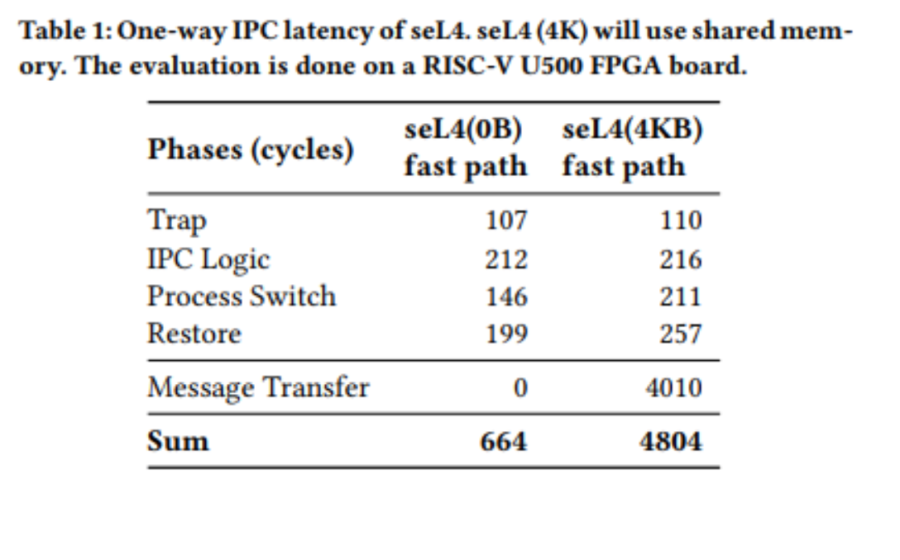
传统的IPC开销
同步机制：陷入内核需要很多的切换开销
数据传递：在不同用户空间传递数据需要拷贝

Slide 6
一种解决方案：XPC（Cross Process Call）
目标：一种同步/高效/安全/易用的IPC机制
XPC=用户态进程切换+特殊映射传递数据=高效RPC
同步：使用新增指令（xcall与xret），硬件直接完成进程切换，无需陷入到内核
高效：bypass kernel + no memory copy
安全：用新增的内存映射机制relay-seg传递内存，非共享内存，通过所有权机制防止TOCTTOU（time-of-check-to-time-of-use）等攻击
易用：兼容同步接口

Slide 7
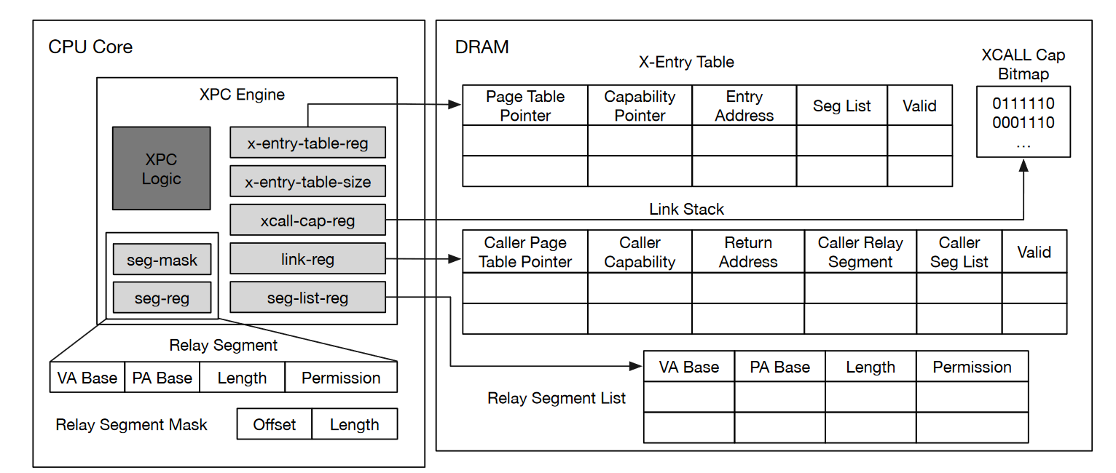
XPC的问题-修改成本
硬件成本：增加了 XPC 引擎，新的硬件原语 x-entry 与 xcall-cap
实际上其他部件也需要修改，如MMU在翻译地址时，需要优先处理relay-seg的地址映射
软件成本：内核无法感知到进程切换，需要大量地修改

Slide 8
另一种可能的解决方案：uintr（user interrupt）
Intel 推出的新硬件特性
用户态中断允许将中断直接发送到用户空间
低延迟，低CPU占用，不需要切换到内核
接收端和发送端都是用户空间的任务
未来考虑扩展发送端为内核或硬件
与XPC不同，硬件是已有的，软件的修改都是简单的增量修改

Slide 9
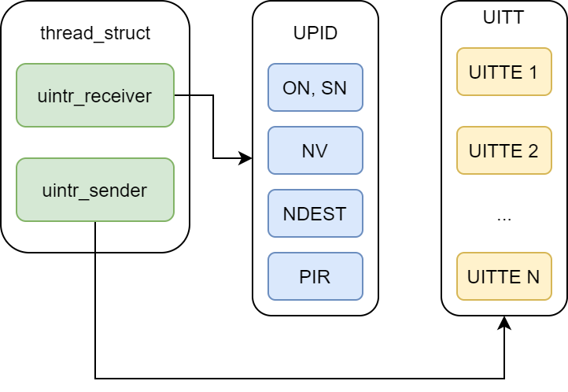
uintr简介-1
硬件：新增一系列状态、寄存器及指令
内核：新增两种数据结构，保存在内存中。为接收方维护 UPID（ User Posted Interrupt Descriptor ） ，为发送方维护 UITT（ User Interrupt Target Table），新增系统调用

Slide 10
uintr简介-2
发送方如何将中断发至接收方处理
接收方需要注册handler，将其写入硬件状态，然后根据用户态中断编号vector注册fd，并分享给发送方
注册信息被内核保存在 UPID 中，硬件仅记录基址
发送方根据得到的fd与接收方建立连接
连接信息被内核保存在 UITT 中，硬件仅记录基址和表项个数

Slide 11
uintr简介-3
发送方使用指令 senduipi index 发送信息，读取 UITT 下标为 index 的连接信息，将中断记录在 UPID 中
接收方被调度时，会将 UPID 记录的中断信息写入硬件的特定状态。当接收方是活跃时，senduipi 指令会立即发送一个特殊的中断通知（保证即时处理）
硬件一旦感知到有在等待处理的用户态中断，则进入handler处理中断，使用指令 UIRET 退出

Slide 12
基于uintr的操作系统简单设计
IPC=同步机制+数据传递
同步机制：uintr，用中断编号来分辨发送方来源
数据传递：shmem，减少数据拷贝
server注册时，默认注册64个内存文件（作为信道）
默认大小多大？如何调整大小
client建立链接（uitt）时：
获取内存文件fd，mmap打开
特殊报文可以进行文件属性修改（如size）
基于报文传递信息

Slide 13
问题
链接数量：64太少
时延：还没测
异步：uintr_wait
建立成本
共享内存的安全问题：TOCTTOU攻击

